Slide 1
Números Binários
Matemática Computacional Aplicada
Daniel Henrique Matos de Paiva

Slide 2
01
Adição
Como funciona?

Slide 3
Regras
0 + 0 = 0
0 + 1 = 1
1 + 0 = 1
1 + 1 = 0 (e “vai 1” para o dígito de ordem superior)
1 + 1 + 1 = 1 (e “vai 1” para o dígito de ordem superior)

Slide 4
Regras
101(2) + 011(2) = ?

Slide 5
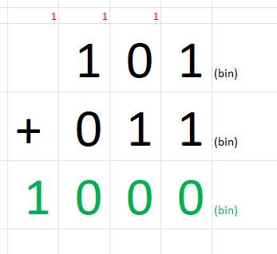

Slide 6
Regras
11010(2) + 10100(2) = ?

Slide 7
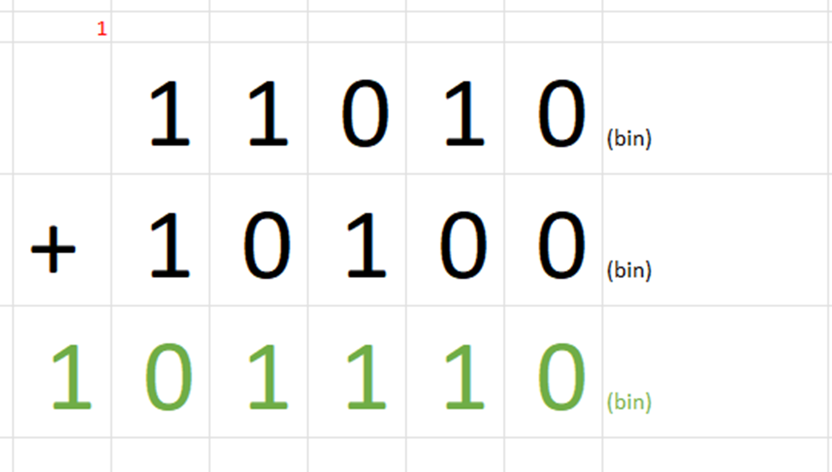

Slide 8
Regras
11011011 (2) + 11110110(2) = ?

Slide 9
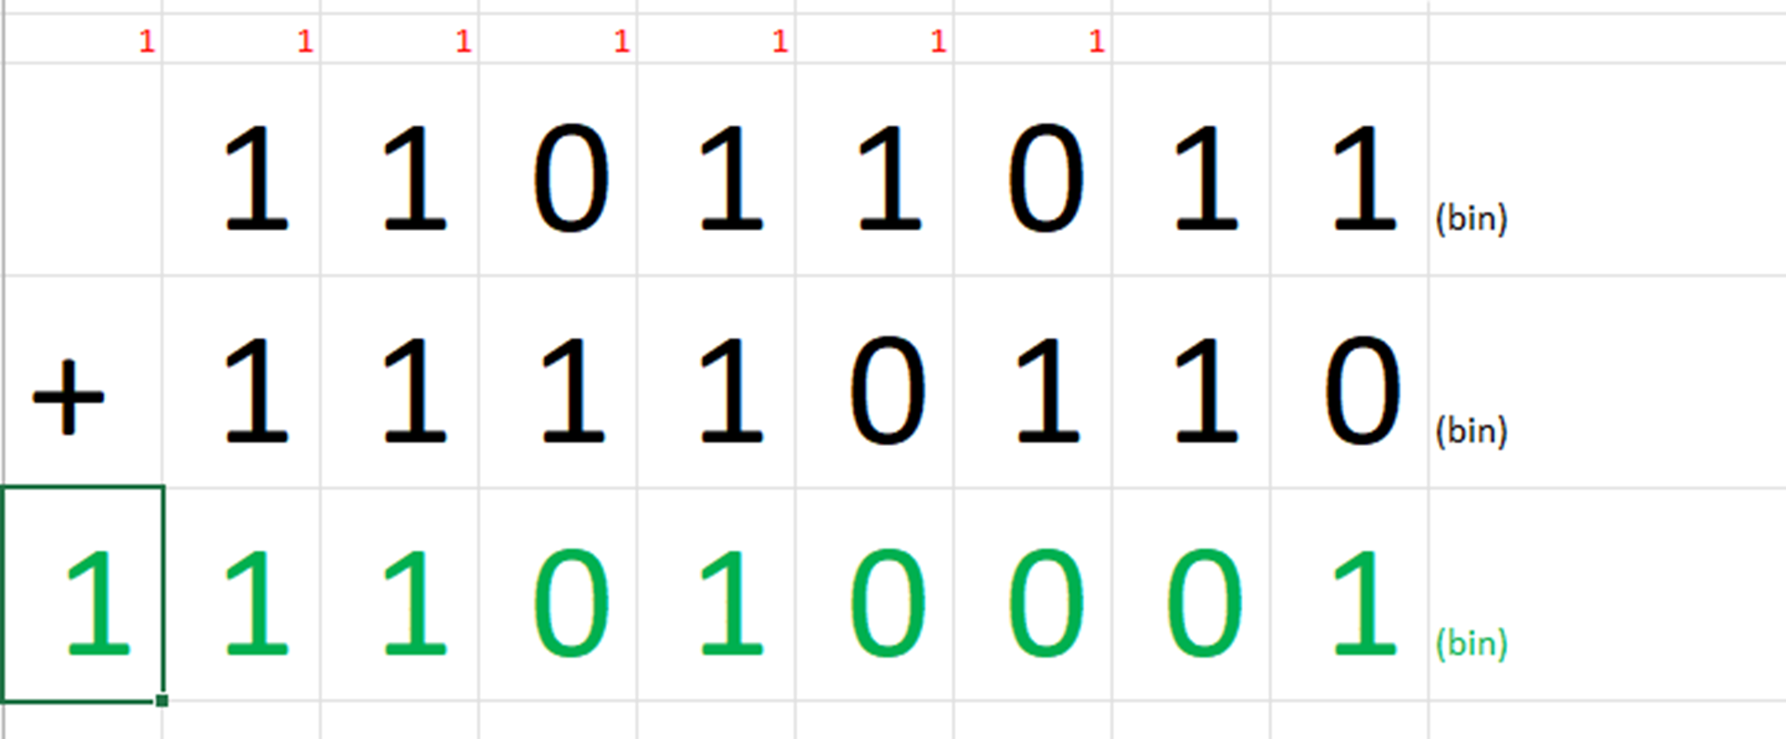

Slide 10


Slide 11
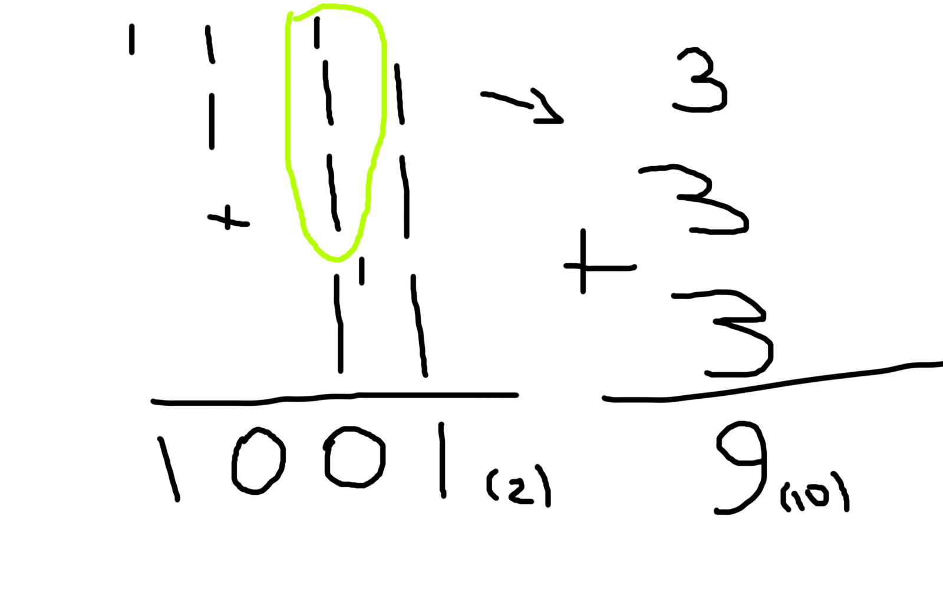

Slide 12
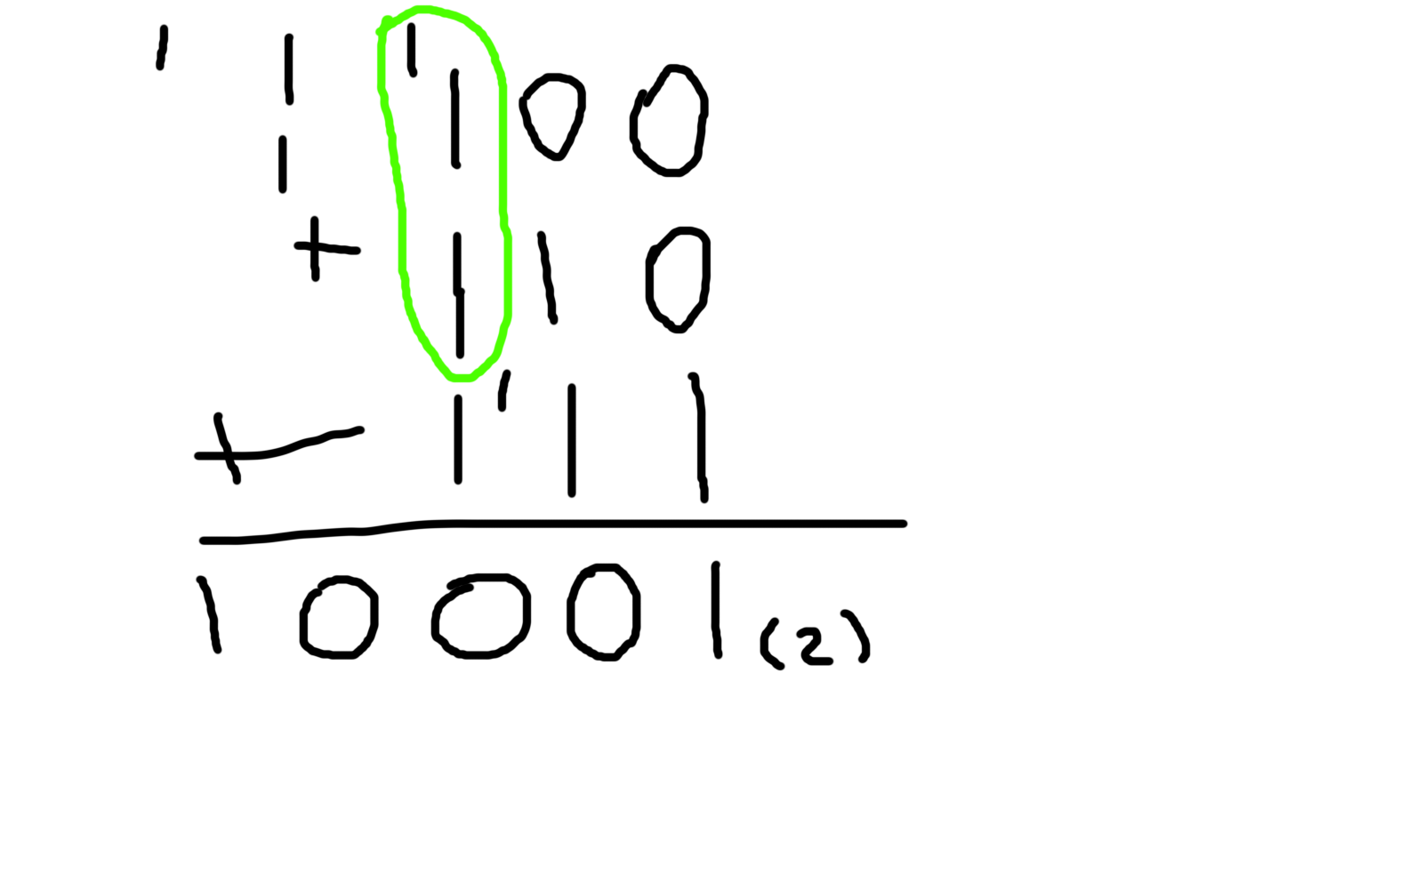

Slide 13
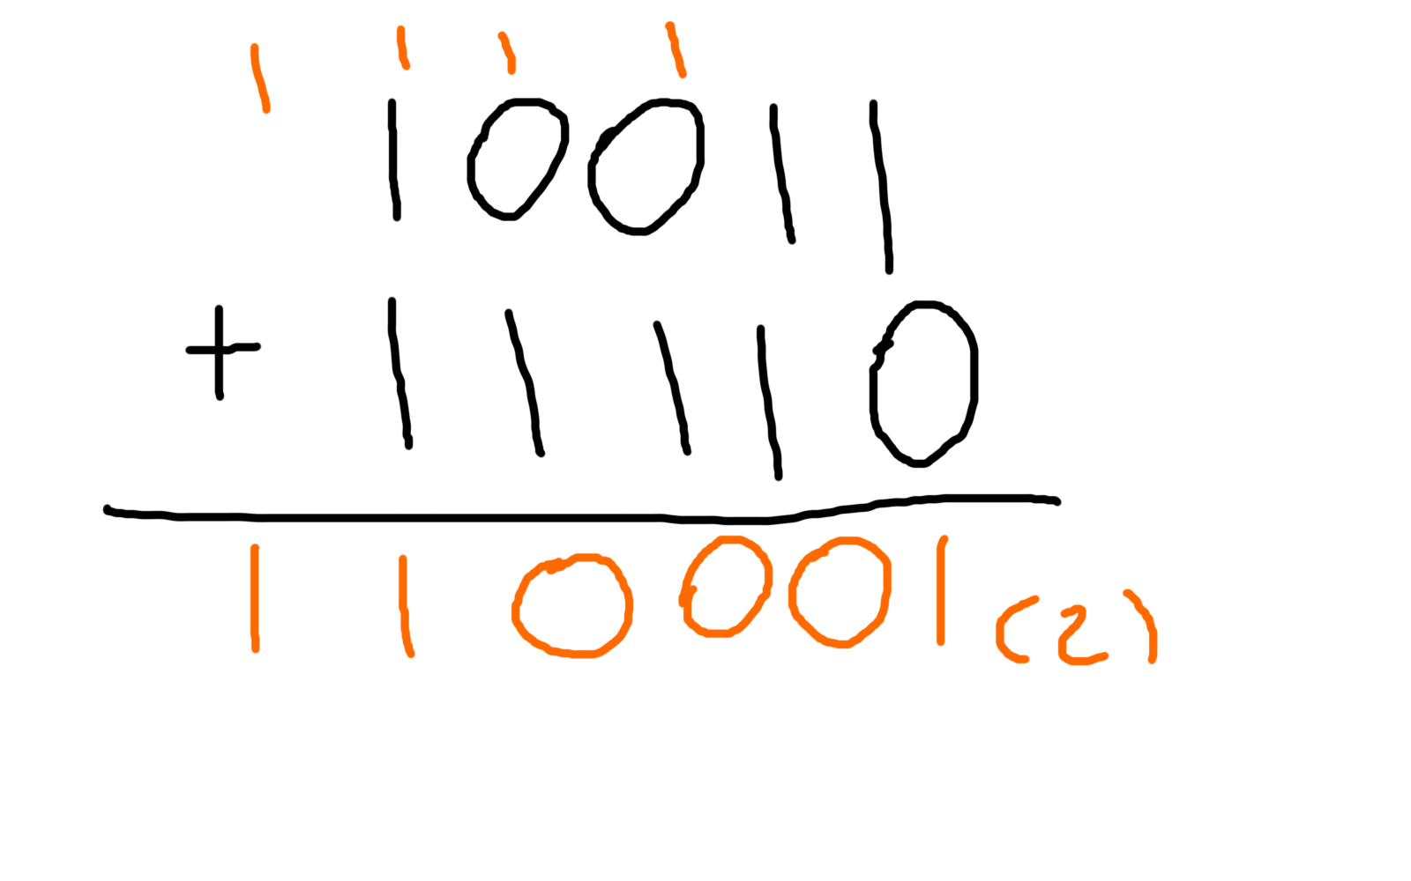

Slide 14
